Slide 1
Principi di navigazione e apparati di bordo

Slide 2
Concetti base
La navigazione consiste nel condurre un mezzo da un punto ad un altro della Terra, determinando in ogni istante la sua posizione e verificando di quanto si scosta dalla rotta desiderata
La radionavigazione si basa sulla propagazione delle radioonde
  Stazione a terra
  Stazione di bordo

Slide 3
Rotte di navigazione
Definita da una serie di punti (waypoints), disposti in un certo ordine, definiti da coordinate
Leg = tratto di rotta tra due waypoints
Il radiofaro (stazione di terra) origina delle semirette
  QDR (rilevamenti diretti): da stazione a bersaglio
  QDM (rilevamenti inversi)

Slide 4
Rotte di navigazione
Questi rilevamenti determinano la posizione rispetto a stazioni fissi, ben note
I waypoints si possono modificare anche in volo
  Fix points
  Offset points (punti di attacco)
  Targets (bersagli)

Slide 5
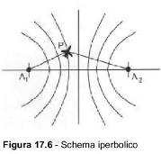
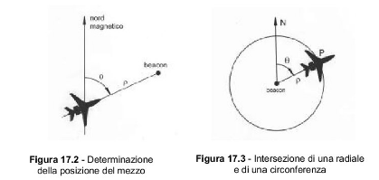
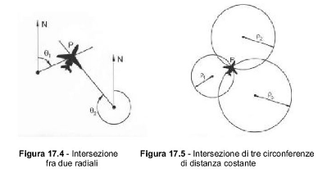
Tipi di navigazione
Radioassistita
  Aiuto di stazioni di terra e sfrutta le onde elettromagnetiche
  Distanza e angolo rispetto a base di terra

Slide 6
Tipi di navigazione
Per ogni mezzo si ha
  Sistema primario affidabile
  Sistemi secondari meno precisi
Navigazione autonoma
  Usa solo dispositivi all’interno del mezzo
  Dove non ci sono stazioni vicine o non si vuole segnalare la presenza al nemico

